Slide 1
Maximum kiválasztásos rendezés
Barizs Márton Dániel
Stiegelmayer Bálint
Kecskés Dominik Bálint

Slide 2

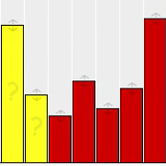
Maximum kiválasztásos rendezés
Az első elemet a többihez hasonlítja,
Ha van nagyobb elem, akkor ehhez képest keres nagyobbat,
Ha az előzőek alapján megtalálja a legnagyobbat, akkor a lista utolsó elemét erre cseréli ki.
A következő ciklust úgy hajtjuk végre, hogy az előző ciklus eredményét változatlanul hagyjuk.
Ezt addig folytatja, amíg a lista elemei növekvő sorrendbe kerülnek.

